Slide 1

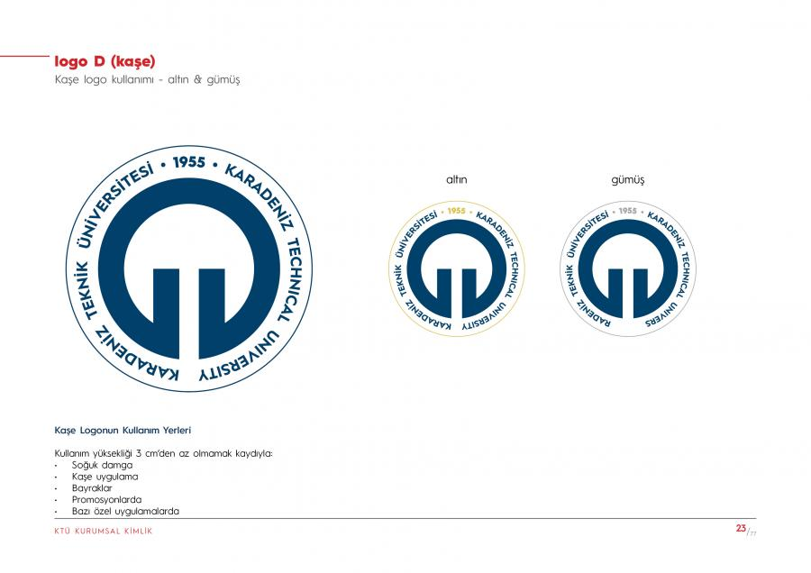

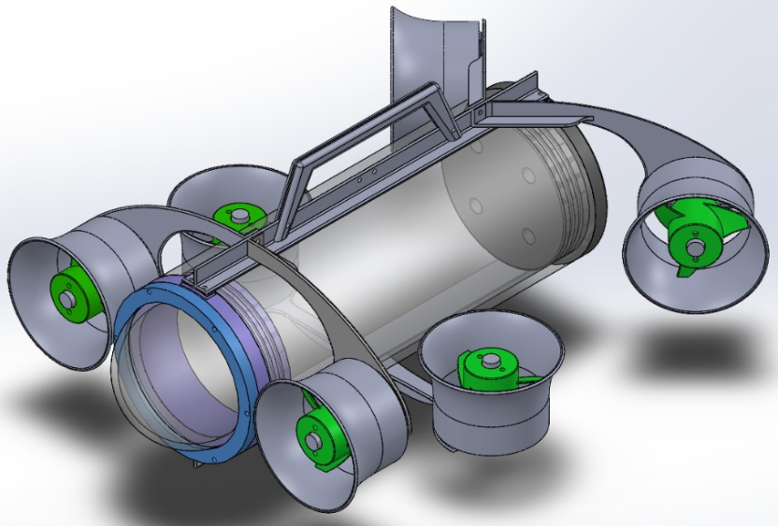
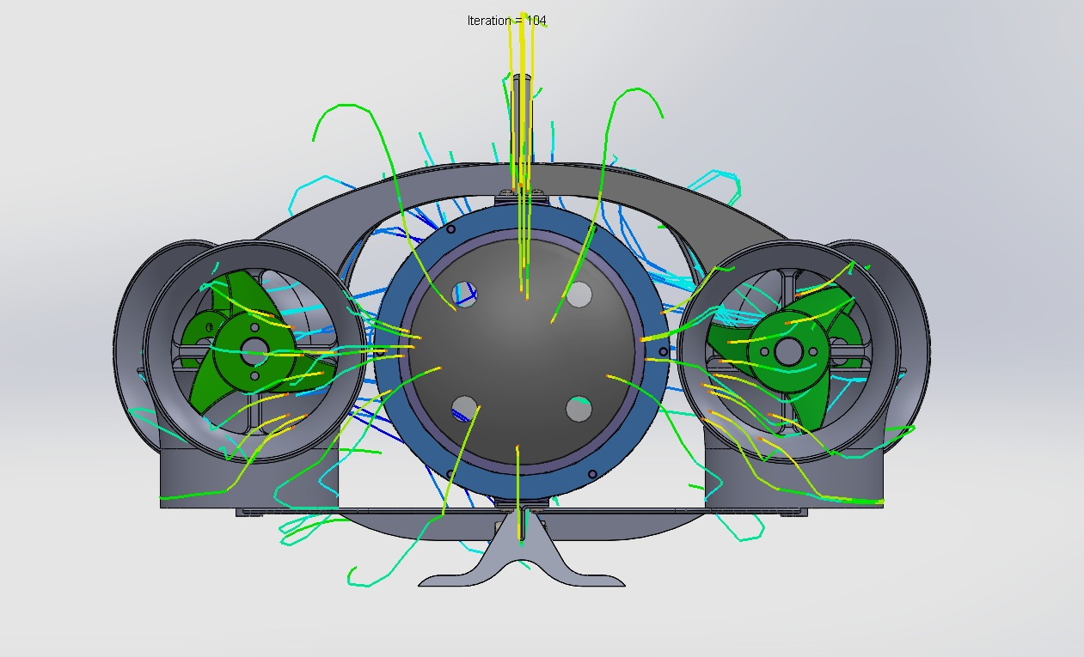
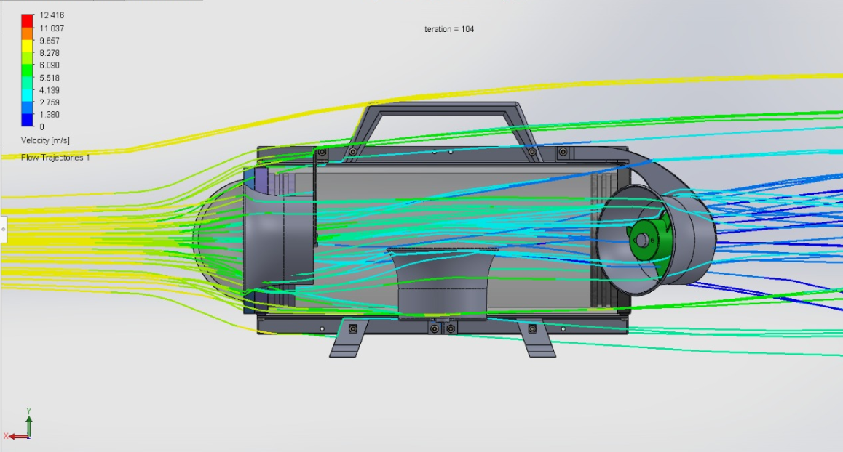
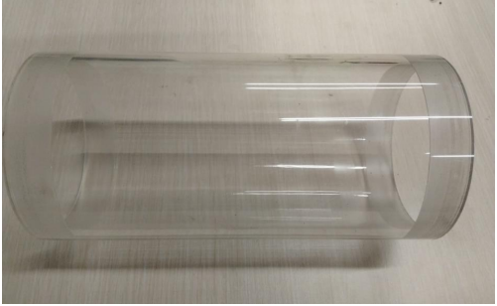
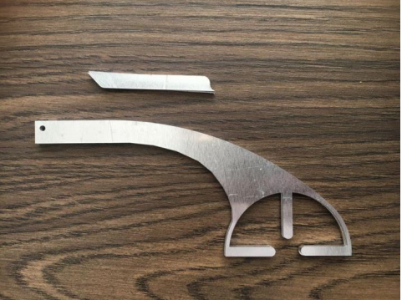
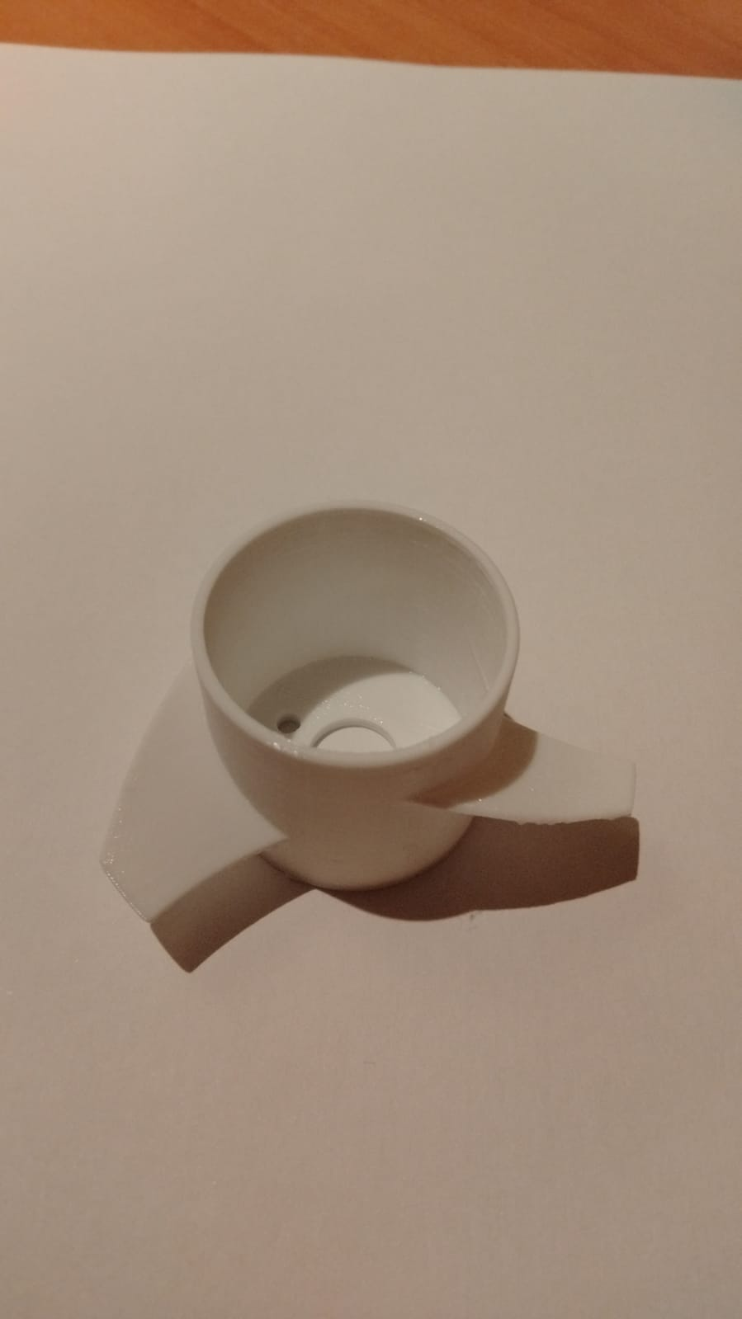
KARADENİZ TEKNİK ÜNİVERSİTESİ
MÜHENDİSLİK FAKÜLTESİ
MAKİNA MÜHENDİSLİĞİ BÖLÜMÜ
İNSANSIZ SU ALTI ARACI PROJESİ
Danışman: Prof. Dr. Burhan ÇUHADAROĞLU
Melike UZUN, Hüseyin Safa MELEK, Asım Faruk ÖZTÜRK, Fatih AYHAN
HAZİRAN 2021
ÖZET
Bu projede su altında gözlem yapabilmek için mikro insansız bir su altı aracının tasarımı ve üretimi yapılmıştır. Proje kapsamında öncelikle literatür taraması yapılmış; kolay üretim, uygun maliyet ve sızdırmazlık gibi kısıtlar altında 100 m derinlikte çalabilen araç üretilmiştir. Geliştirilen ürün; insansız su altı araçları sistemlerinin tasarımı ve üretimi alanlarında çalışma yapacak olan öğrenciler için yaralı olabilecek özelliklere sahiptir.
GİRİŞ
İnsansız su altı araçları temel olarak kablo kontrollü ve kablosuz (otonom) olarak iki ana grupta incelenmektedir. Bu tasarım projesinde, uzaktan kumandalı olan ROV (Remote Operating Vehicle) sistemi üzerine çalışılmıştır. Uzaktan kumandalı su altı araçları, boyut ve işlev olarak sadece gözlem amacıyla su altı kameraları aracılığıyla görüntü almaya ve bazı ölçümler yapmaya yönelik küçük ve basit araçlar olabileceği gibi; üzerlerinde yer alacak basınç, sıcaklık sensörler, sonar vb. sistemler ve robot kollar ile karmaşık işlevleri yerine getiren büyük sistemler de olabilmektedir.
AKIŞ ANALİZİ
TASARIM
İnsansız su altı aracı çeşitli görevleri yapmak için tasarlanmış ve çeşitli parçalarla donatılmıştır. Bu ekipmanların içinde bulunduğu tüp hazne ile iticileri bir arada tutan yapı gövde diye adlandırılmıştır. İnsansız su altı aracının çalışmasını sağlayan elektrik devrelerinin ve su altında gözlem yapmak amacıyla kullanacağımız kameranın su ile teması sonucu bozulmaması için tüp hazne tasarımı yapılmıştır. Malzeme olarak hafif olması ve yüksek basınçlara dayanabildiği için Pleksiglass seçilmiştir. Sızdırmazlığı sağlamak amacıyla tüp hazne için akrilik kapak ve o-ring kullanılmıştır. Su altında gözlem yapmak amacıyla tasarlanan araçta kameranın konumlanması için kubbe kapak tasarlanmış ve akrilik malzeme seçilmiştir. Akrilik kullanmamızın en önemli sebebi ışığın suda kırılmasından dolayı nesnelerin olduğu yerden farklı bir yerde ve farklı boyutlarda gözükmesidir. Bu nedenle akrilik kapak bu kırılmayı önlerken kameranın, su altındaki nesneleri bize gerçek yerinde ve gerçek boyutlarda göstermesini sağlamaktadır. Tüp hazne ve motorlar arasında bağlantıyı sağlamak amacıyla kol tasarımı gerçekleştirilmiştir.
ANA BİLEŞENLER
Tüp Hazne
Kol
Pervane
SONUÇ
Üretilen araç, mikro sınıfı özelliklerinden biri olan 3-15 kg arasında ağırlığa sahip olması gerekmektedir. Prototip, tartım sonucunda 5.3 kg ağırlıkta ölçülmüştür. Proje yapım aşamasında edinilen bilgiler de göstermektedir ki; insansız su altı aracının tasarımındaki en büyük etken sızdırmazlıktır. Tüp hazne için tasarlanan akrilik kapak ve o-ring sızdırmazlık elemanı sayesinde sızdırmazlık sorununda ortadan kalktığı gözlenmiştir. Üretim sonucunda aracımızda bulunan kamera sistemi ile görüntü alınabilmiştir. Benzer patent örneklerine bakıldığında proje kapsamında üretilen insansız su altı aracı oldukça uygun maliyet ile yapılmıştır.

